Slide 1
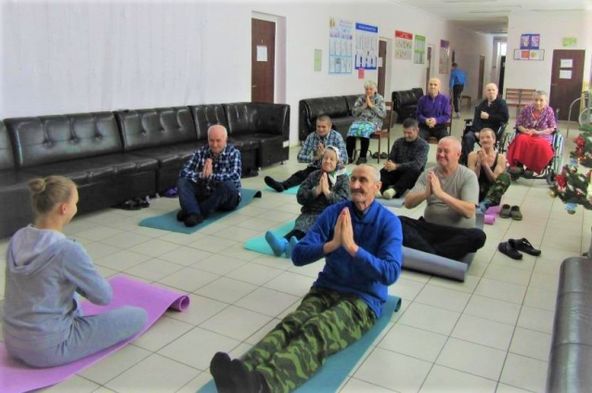
Практика расслабления «Целительная йога»
В отделении стационарного социального обслуживания граждан пожилого возраста и инвалидов БУ «Урмарский КЦСОН» Минтруда Чувашии в рамках проекта «Здорово жить» реализуется практика расслабления «Целительная йога»
Люди стали жить дольше, но не всегда веселее. С возрастом люди начинают меньше двигаться. К 60-65 годам мышечная сила, гибкость, скорость реакции, выносливость людей уменьшаются не менее чем на 20-30%, а то и больше.
Появляются свойственные возрасту заболевания - повышенное артериальное давление, боли в суставах, деменция и другие. Неудивительно, что у пожилых людей нередко развивается депрессия в различных ее формах. Но многие из этих возрастных проявлений можно приостановить и даже обратить их вспять.
Йога - древнее искусство, сочетающее в себе физические, духовные и психические практики. Основные направления, сочетание которых дает максимальный эффект:
физические позы;
дыхательные упражнения;
релаксация;
медитация.
Количество постоянных участников практики – 10-11 человек
Поскольку позы можно легко изменить или адаптировать в соответствии с индивидуальными потребностями, йога безопасна для пожилых людей с любым уровнем физической подготовки и способностей. Это отличный способ сохранить тело сильным и здоровым без нагрузки на суставы.
Основной используемый вид йоги – Хатха-йога, концентрирующаяся на «спокойных» упражнениях. Обычно они связаны с растяжкой и дыханием. Хатха — лучший вид йоги для начинающих и пожилых граждан.
Йога – эффективный способ улучшить физическое здоровье и общее самочувствие
Стоит отметить и то, что после грамотно организованного сеанса расслабления возникает удивительный прилив энергии.

